Slide 1



TRƯỜNG TIỂU HỌC KIM ĐỒNG
BÀI GIẢNG ĐIỆN TỬ TOÁN 4
Người thực hiện: Lê Thanh Thuỷ - Lớp 4 A2

Slide 2


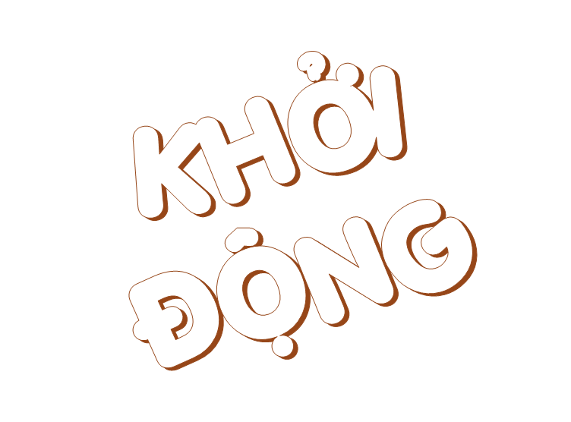
Notes:
Thiết kế: Hương Thảo – Zalo 0972.115.126. Các nick khác đều là giả mạo, ăn cắp chất xám

Slide 4


Ở lớp 3, em đã học đơn vị đo diện tích nào?
cm²
.?.

Slide 5


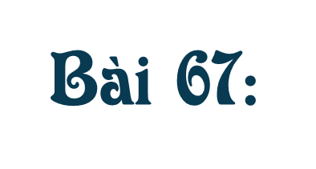

Thứ Sáu ngày 21 tháng 2 năm 2025
Notes:
Thiết kế: Hương Thảo – Zalo 0972.115.126. Các nick khác đều là giả mạo, ăn cắp chất xám

Slide 6


Slide 7
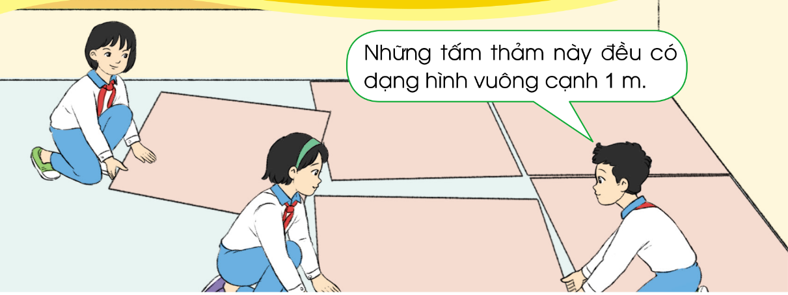
Để đo diện tích của những tấm thảm này, ta dùng đơn vị đo nào?

Slide 8


0
?
1 mét vuông
1 m
1 m
Notes:
Thiết kế: Hương Thảo – Zalo 0972.115.126. Các nick khác đều là giả mạo, ăn cắp chất xám

Slide 9

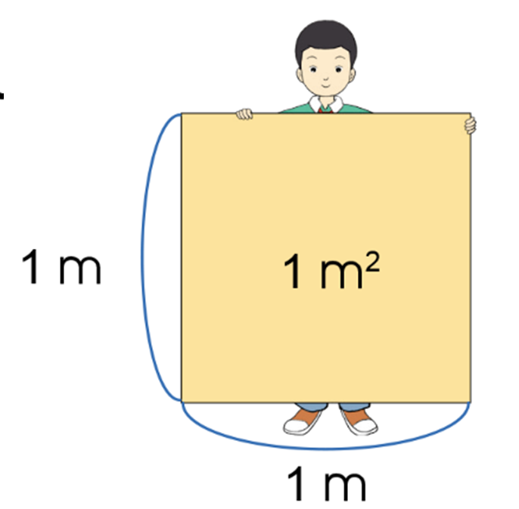
0
Để đo diện tích người ta còn dùng đơn vị:
mét vuông.
Mét vuông là diện tích của hình vuông có cạnh dài 1 m.
Mét vuông viết tắt là m².
Notes:
Thiết kế: Hương Thảo – Zalo 0972.115.126. Các nick khác đều là giả mạo, ăn cắp chất xám

Slide 10


Slide 11
1
a) Đọc các số đo diện tích sau: 175 m², 20 m², 5 600 m²
175 m²: Một trăm bảy mươi lăm mét vuông
20 m²: Hai mươi mét vuông
5 600 m²: Năm nghìn sáu trăm mét vuông

Slide 12
1
b) Viết các số đo diện tích sau:
- Sáu nghìn bốn trăm ba mươi mét vuông,
- Mười hai nghìn năm trăm mét vuông,
- Một trăm ba mươi lăm mét vuông.
6 430 m²
12 500 m²
135 m²

Slide 13
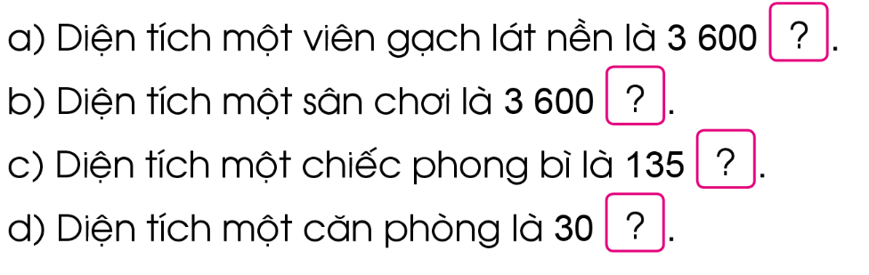
2
Chọn đơn vị đo diện tích (cm², m²) thích hợp để đặt vào ô :
?
cm²
m²
cm²
m²

Slide 14

Notes:
Thiết kế: Hương Thảo – Zalo 0972.115.126. Các nick khác đều là giả mạo, ăn cắp chất xám

Slide 15



Notes:
Thiết kế: Hương Thảo – Zalo 0972.115.126. Các nick khác đều là giả mạo, ăn cắp chất xám

Slide 16




Câu 1: Viết tắt đơn vị mét vuông?
c
A
m²
dm²
B
cm²
D
km²
Notes:
GV click vào đáp án khung vuông (không click vào ô tròn ABCD) để hiện kết quả
Khi HS trả lời đúng, GV click vào đáp án trong khung họp quà xuất hiện

Slide 17
Câu 2: Diện tích của sân trường là: 100….?
c
A
cm²
km²
B
D
m²
mm²
Notes:
GV click vào đáp án khung vuông (không click vào ô tròn ABCD) để hiện kết quả
Khi HS trả lời đúng, GV click vào đáp án trong khung họp quà xuất hiện

Slide 18

Notes:
Thiết kế: Hương Thảo – Zalo 0972.115.126. Các nick khác đều là giả mạo, ăn cắp chất xám

